Slide 1
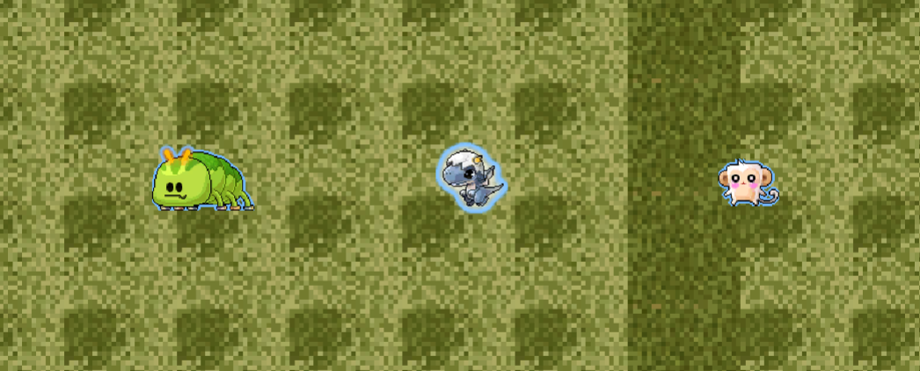

◎ 귀여운 퍼밀리어와 함께 적들을 물리치세요!

Slide 2
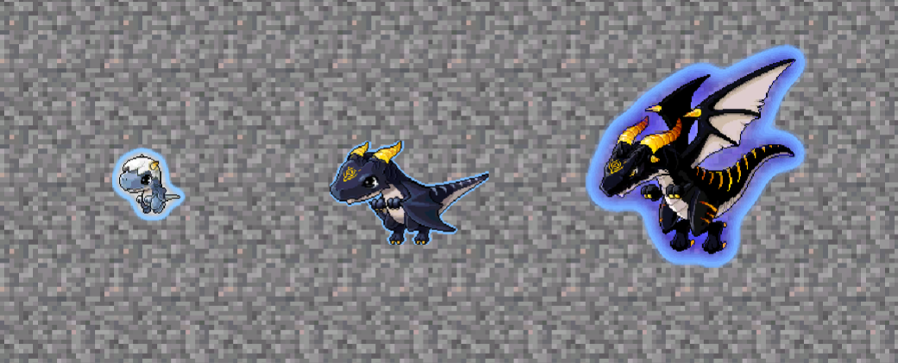
◎ 점점 강력해지는 퍼밀리어를 만나보세요!!

Slide 3
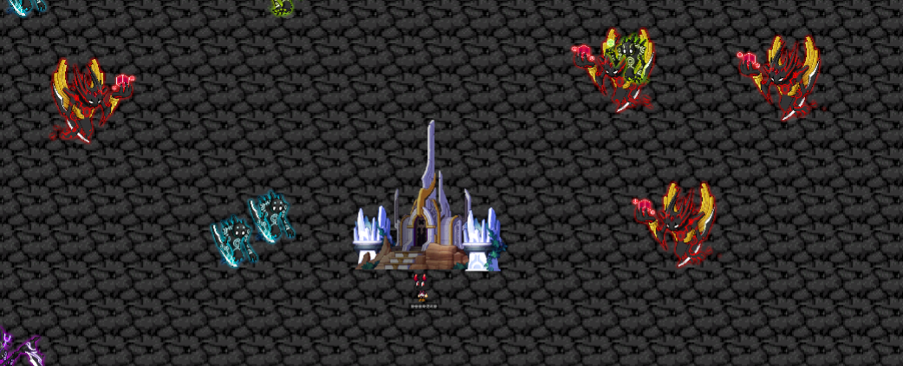
◎ 밀려오는 몬스터에 맞서 마을을 지켜낼 수 있을까요?

